Slide 1
Nevers à vélo : conception d’un prototype d’API de routage et d’analyse spatiale
Marie THOMAS
Titre professionnel DWWM – Online Formapro
Session mars–novembre 2025
Sous la direction de Erwann Legall

Slide 2
INTRODUCTION

Slide 3
Parcours et objectifs
Parcours : de la géographie humaine au développement web cartographique
Objectif : relier front-end SIG (Lyon Autrement) et back-end API Flask/PostGIS (Nevers à vélo)
Deux projets complémentaires pour maîtriser toute la chaîne front ↔ back
Compétences : HTML/CSS/JS, PHP, Python, PostGIS, Docker

Slide 4
Contexte et besoin

Slide 5
I Contexte et besoin
Problématique : relier front et back dans un environnement SIG
Outils et technologies
Contraintes
Données

Slide 6
I 1 &2 relier front et back : comment ?
Adapter les connaissances front (CSS HTML JS) à un environnement SIG
=> utiliser Leaflet comme outil visuel de CRUD
Postgres/postgis et premières images custom en docker
PHP pour le CRUD
Flask pour l’API
SQL et pl/pgsql pour l’exploitation de la BDD

Slide 7
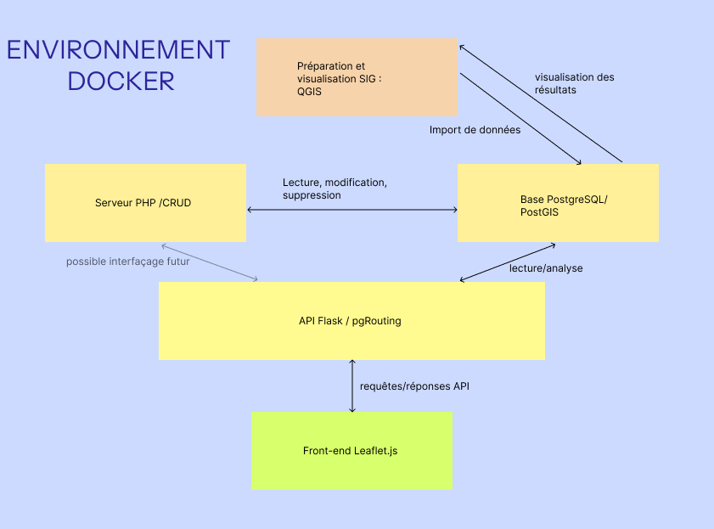
I 1 &2 relier front et back : comment ?
Environnement Docker idéal :
Import de données Qgis
Traitement des données en BDD
PHP pour gérer les auths
API Flask pour servir les données
Front Leaflet

Slide 8
I 3 Contraintes & choix personnels
Le volet SIG implique des notions avancées (spatial SQL, graphe, algorithmes de routage).
Ces éléments dépassent le cadre DWWM classique, mais s’inscrivent dans mon futur métier.
J’ai donc privilégié Python + PostGIS à la place d’un approfondissement PHP.
Objectif : maîtriser la logique spatiale et les traitements géographiques automatisés.

Slide 9
I 4 données : sources OSM, projection, nettoyage QGIS
Données existantes (OSM) → hétérogènes, parfois incomplètes.
Nettoyage nécessaire : sélection des routes utiles, suppression des doublons, correction des géométries.
Projection maîtrisée : EPSG:2154 (métrique) pour le calcul, EPSG:4326 (géographique) pour l’affichage.
Conversion indispensable pour assurer la cohérence entre PostGIS / pgRouting / Leaflet.

Slide 10
Projet 1 – Lyon Autrement (CRUD SIG)
Créer un toggle Jour/nuit global, et visualiser un CRUD dans leaflet

Slide 11
Projet 1 – Lyon Autrement (CRUD SIG)
FRONT (toggle jour/nuit généralisé à la carte)
HTML (hiérarchisation accessibilité)
CSS (base du toggle : variables globales)
JS (ui.js pour le toggle map.js pour la carte, et relier les deux)
BACK (CRUD spatial)
PHP/Postgres : connexion bd
Import données, CRUD => geojson
Requêtes préparées PDO

Slide 12
Front : structure Light/dark mode dans leaflet
HTML : hierarchisé (<main>) et acessible (aria-label)
CSS : variables globales (--bg-color) et thèmes light/dark + accessibilité (prefers-reduced-motion: reduce)
JS (ui.js) gère le toggle (ajout/rétraction de la classe .dark-mode)
JS (map.js) synchronise le toggle avec leaflet (changement de tuiles et popups/clusters)

Slide 13
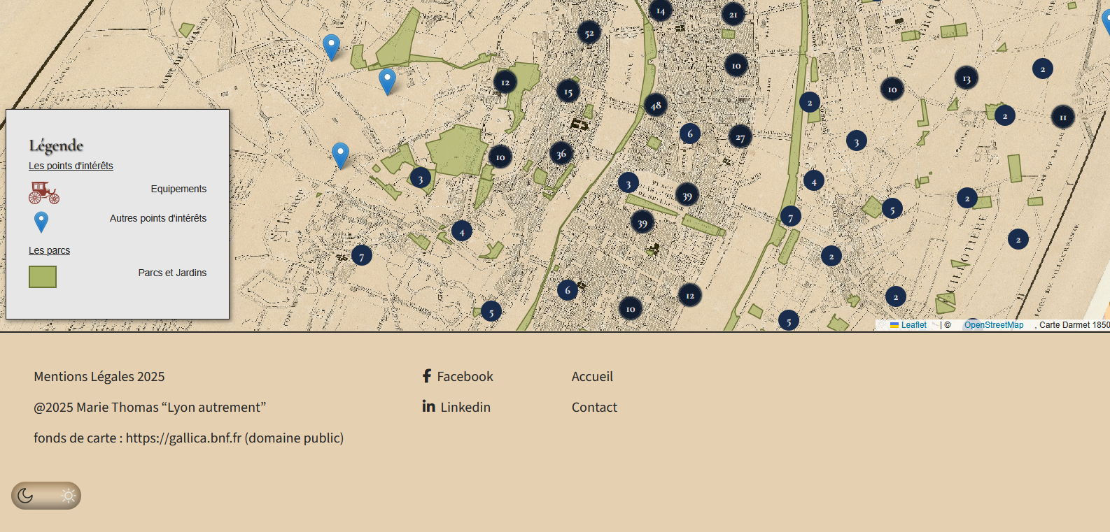
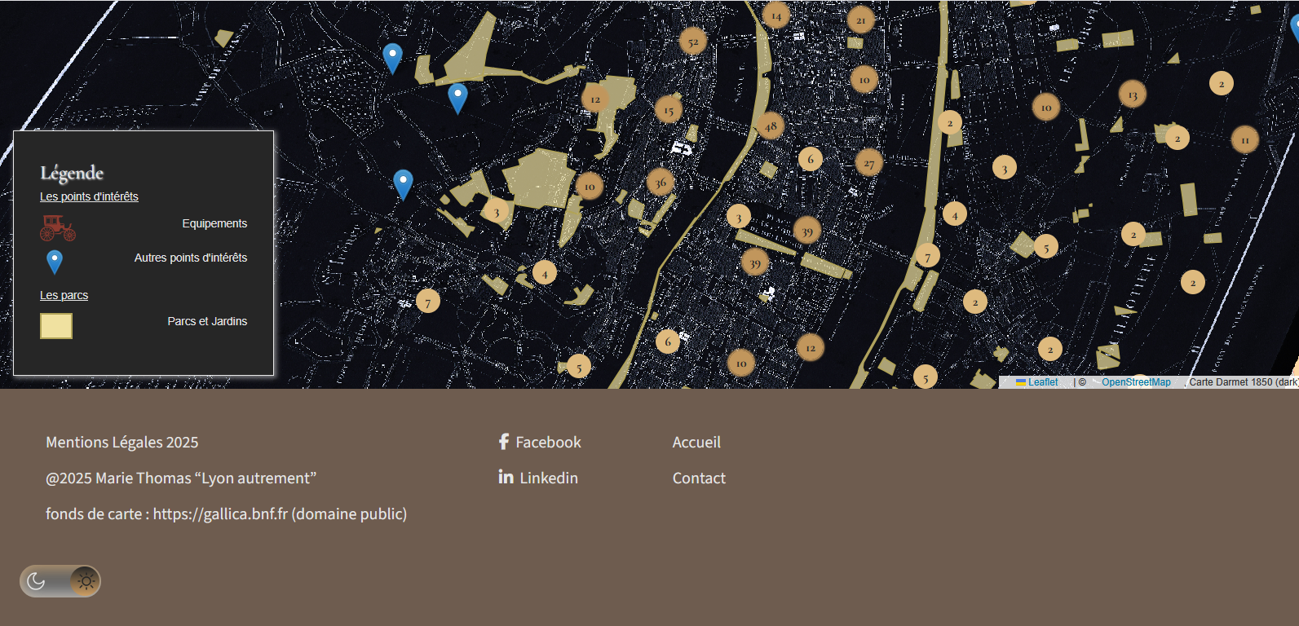
Une bascule fluide entre deux styles complets
Light mode
Dark mode

Slide 14
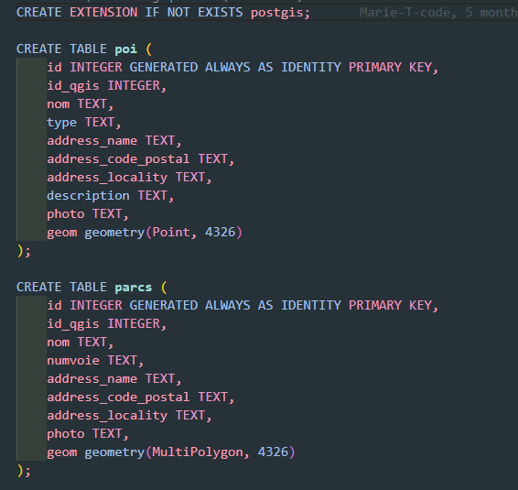
Backend Init.sql : préparer la BDD
Préparation des tables vides.
L’insertion de données se fait via un fichier insert_pois.php
Note : deux tables n’étaient pas nécesaire => geom geometry(geom, 4326)

Slide 15
Backend structure du CRUD spatial
Objectif
Gérer les entités depuis le panneau administration, enregistrement automatique des modifications en BDD, affichage direct dans Leaflet à l’actualisation

Slide 16
Backend structure du CRUD spatial
Organisation des fichiers PHP
db.php connexion sécurisée à la BDD (PDO)
ajout_xx.php ajout d’une entité
fetch_xx.php lecture des données et renvoi en Geojson
delete_xx.php/update_xx.php suppression et modification
disconnect.php fermeture propre de la connexion

Slide 17
Backend structure du CRUD spatial
Logique
Le CRUD repose sur des requêts PDO préparées (ajout, update, delete, fetch) pour un échange de données entre le panneau d’administration et la BDD de manière sécurisée et fiable

Slide 18
Sécurisation en PHP
Objectif :
Protéger la base contre les injections SQL et les erreurs utilisateur
Bonnes pratiques appliquées
Vérification des champs : isset() et !empty()
Nettoyage des entrées strip_tags()
Sécurisation SQL prepare() + bindValue()
Résultat
Un CRUD fiable, qui pourrait être amélioré par l’existence de $_SESSION

Slide 19
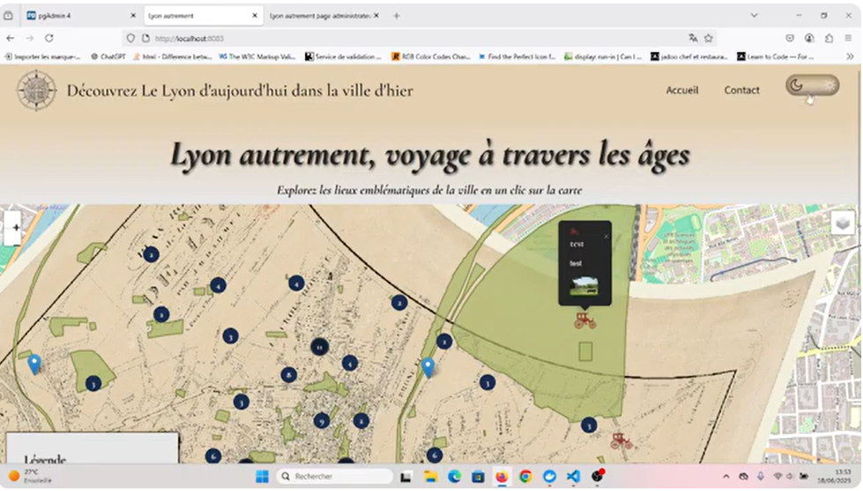
Résultat final

Slide 20
Nevers à vélo
API de routing et d’analyse spatiale

Slide 21
Objectifs du projet
Prototype d’API pour calculer des trajets léger, modulable, et reproductible
Transition du front au back avancé : comment exploiter des données géospatiales
Créer un prototype à la fois pédagogique et base de futurs applications open source

Slide 22
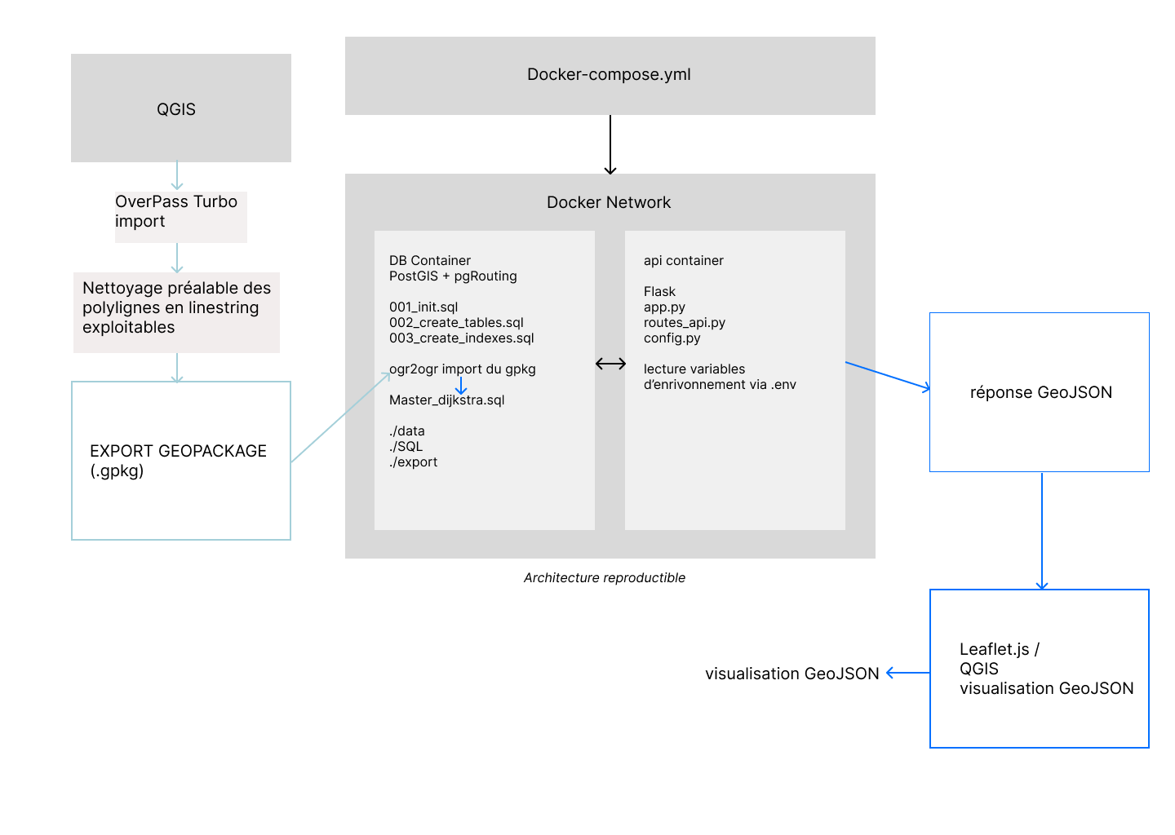
Architecture technique

Slide 23
BASE POSTGIS
Table et index créés au lancement de docker
Importation des données (ogr2ogr)
Nettoyage de la table (drop colonnes inutiles)
Calcul des coûts
Création du graphe : SELECT pgr_topology(public.routes_v1, 1, ‘geom’, ‘fid’); => indexation automatique GIST et B-Tree
Nettoyage des arête de moins d’un mètre
Analyse du graphe (identification des nœuds à problème)

Slide 24
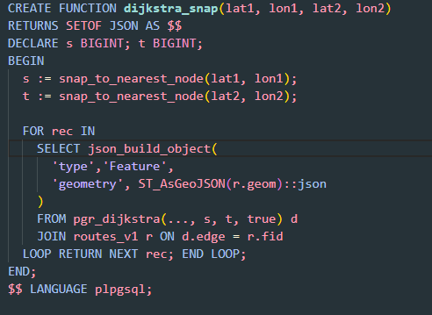
Fonction personnalisée dijkstra_snap (simplifiée)

Slide 25
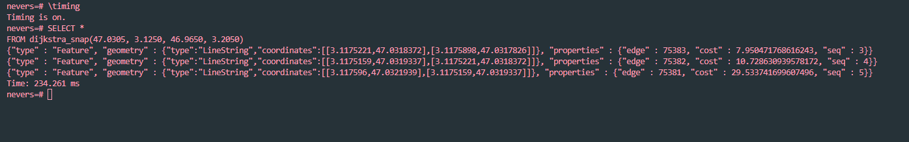
Exemple de résultat dijkstra_snap()

Slide 26
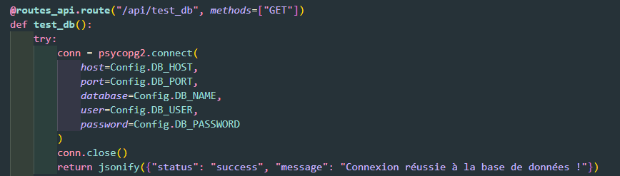
API Flask (en cours)

Slide 27
Connexion FLASK <-> BDD

Slide 28
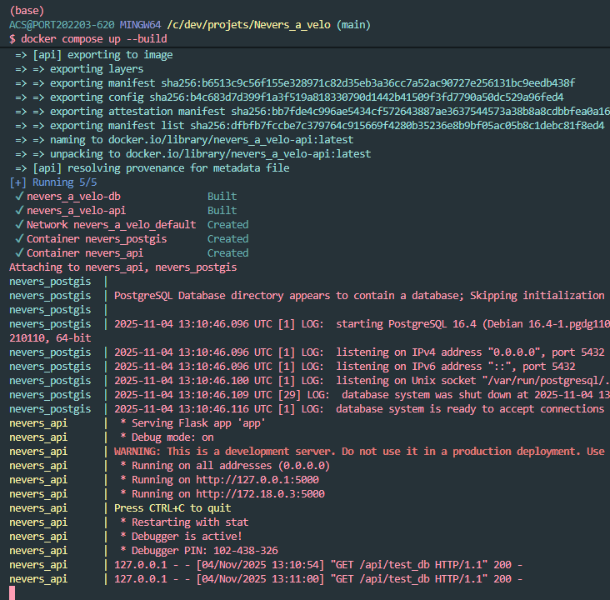
Test de connectivité Flask-Postgis

Slide 29
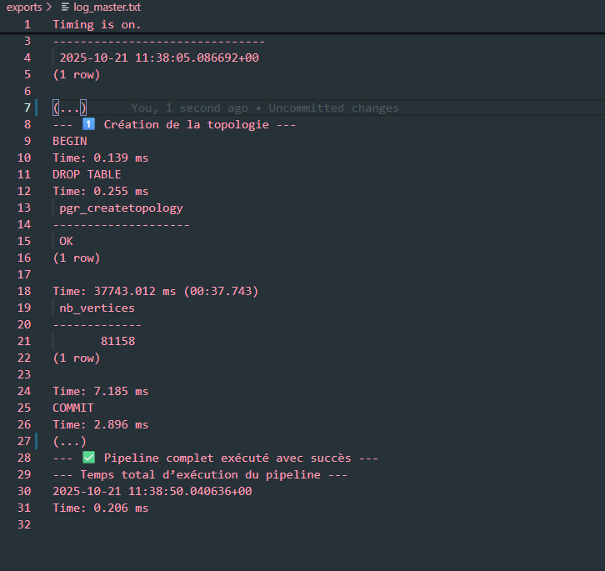
Performance et résultats
Création du graphe : 37 secondes
Itinéraire stress-test multipoints : environ 500ms
Utilisation de la fonction \timing en psql
Export en geoJSON des itinéraires tests
Utilisation de \echo dans le fichier Master pour suivre les étapes de création du prototype

Slide 30
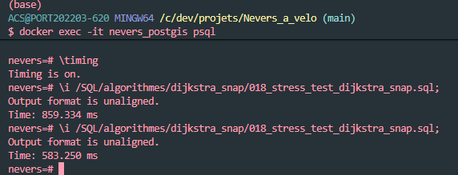
Execution du fichier de stres-test
Données variables dues à l’environnement local : exécution deux fois de suite de la même commande via un partage de connexion depuis un téléphone portable
Sur un réseau stable temps d’exécution proche de 550 ms

Slide 31
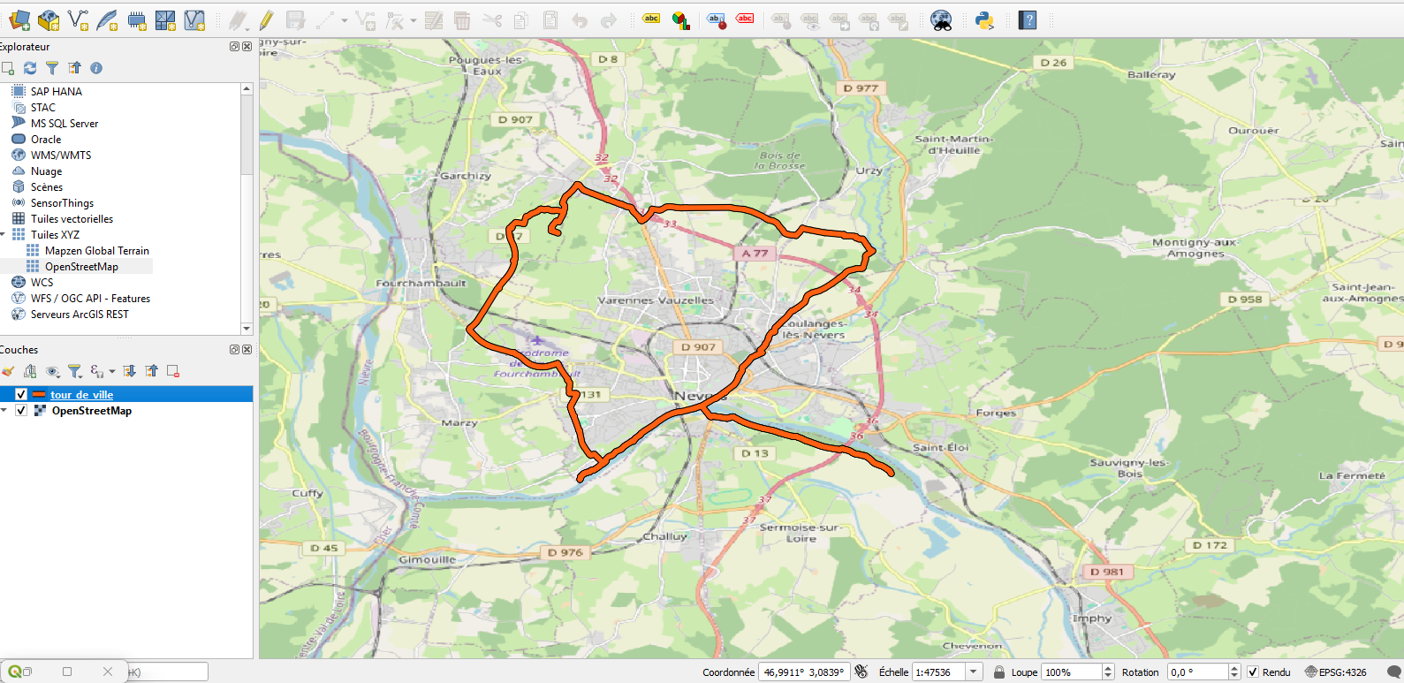
Visualisation du résultat dans postgis
Distance totale parcourue : 40 km

Slide 32
semi-automatisation
Création des tables à l’initialisation
Import des données depuis Qgis via ogr2ogr
Exécution du fichier MASTER_DIJKSTRA.sql
=> Les fichiers s’exécutent en deux ligne de code en terminal. Vous avez maintenant un petit outil de routing

Slide 33
Bilan et conclusion
Ajout de l’interface Leaflet et des routes Flask
=> V1 OK
Ajout de pondération des coûts
Semi-automatisation du nettoyage de la couche de routes dans Qgis pour un import plus facile
Améliorer fonction disjktra_snap() pour renvoyer des tuples de coordonnées
Ajouter graphe Delaunay (POI X le plus proche de Y dans un rayon de Z) : calcul isochrone de POIs les plus proche, jointure entre deux graphes.
…….

Slide 34
Conclusion de la formation

Slide 35
Conclusion
Passer du front statique (HTML/CSS/Leaflet) à un écosystème full-stack SIG complet.
Manipuler des bases spatiales PostGIS et automatiser les imports avec SQL et Docker.
Concevoir et consommer une API Flask pour le calcul d’itinéraires.
Comprendre les logiques de graphe (nœuds, arêtes, coûts, topologie).
Garantir la reproductibilité grâce à Docker et aux scripts versionnés.

Slide 36
Compétences transversales
Travailler en autonomie totale
Analyser les contraintes techniques, pédagogiques, et temporelles pour adapter mes choix
Relier mes acquis en géographie à la logique du développement web
Documenter et présenter un projet complexe de façon claire et lisible

Slide 37
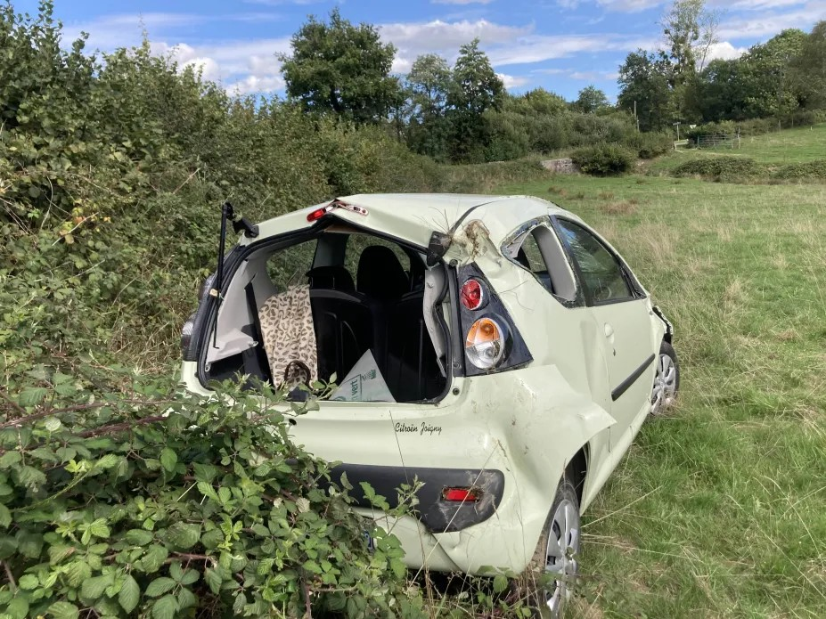
Merci pour votre attention !
Allez pas trop vite quand même, surtout avec une citadine…. https://github.com/Marie-T-code/

